Slide 1
Tập đọc:
Kiểm tra bài cũ
HS1:Đọc toàn bài và trả lời câu hỏi:Tìm hình ảnh so sánh nói lên vẻ đẹp của ngôi nhà?
HS2:Đọc toàn bài và nêu nội dung của bài thơ?

Slide 2
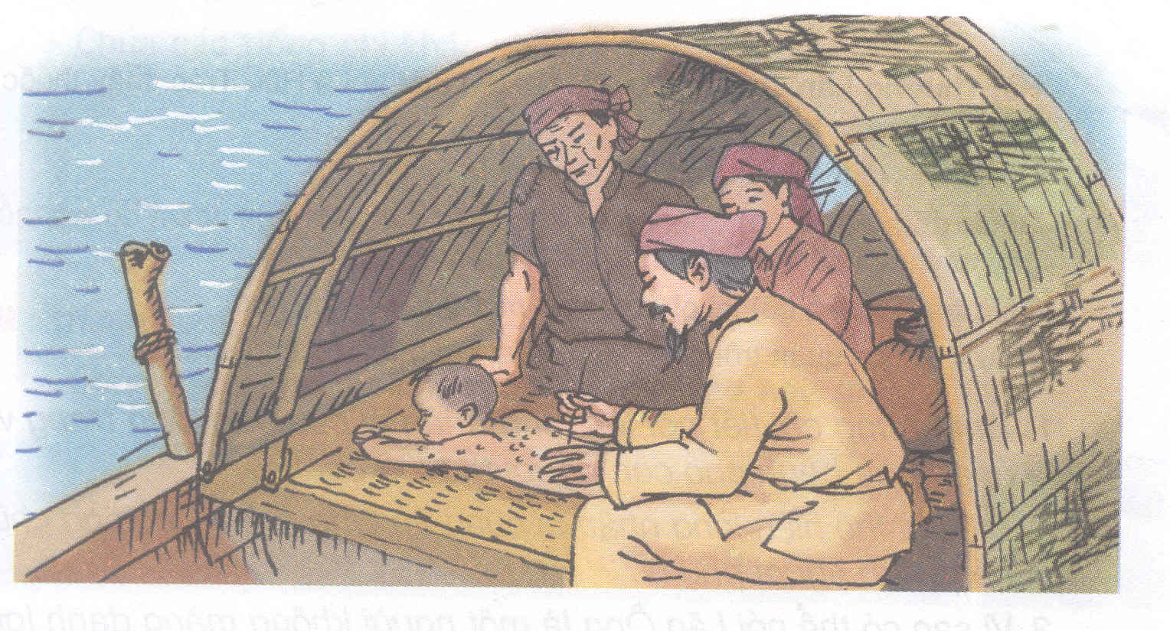
Tập đọc:

Slide 3
Tập đọc:
Thầy thuốc như mẹ hiền
Theo Trần Phương Hạnh
nồng năc
nồng nặc
từ giã
từ gi
tái phát
tái phat
Hải Thượng Lãn Ông
Hải Thượng Lãn Ông

Slide 4
Tập đọc:
Thầy thuốc như mẹ hiền
Theo Trần Phương Hạnh
Hải Thượng Lãn Ông

Slide 5
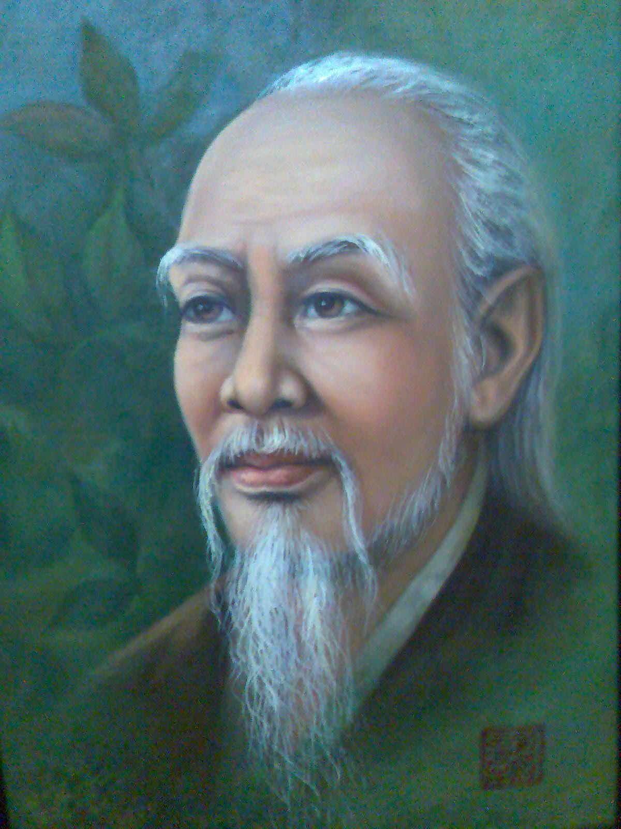
Tập đọc:
Thầy thuốc như mẹ hiền
Theo Trần Phương Hạnh

Slide 6
Tập đọc:
Thầy thuốc như mẹ hiền
Theo Trần Phương Hạnh
bệnh đậu

Slide 7
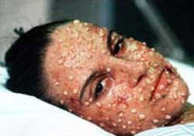
Tập đọc:
Thầy thuốc như mẹ hiền
Theo Trần Phương Hạnh

Slide 8
Tập đọc:
Thầy thuốc như mẹ hiền
Theo Trần Phương Hạnh
Lãn Ông biết tin liền đến thăm

Slide 9
Tập đọc:
Thầy thuốc như mẹ hiền
Theo Trần Phương Hạnh
Tìm hiểu bài
Đọc đoạn 1 và trả lời câu hỏi:
1.Hải Thượng Lãn Ông là thầy thuốc như thế nào?
Lãn Ông là thầy thuốc giàu lòng nhân ái không màng danh lợi.
2.Tìm chi tiết nói lên làng nhân ái của Lãn Ông trong việc Ôâng chữa bệnh cho con người thuyền chài?
Lãn Ông nghe tin con nhà thuyền chài bị bệnh đậu nặng mà nghèo không có tiền chữa tự tìm đến thăm. Ông tận tụy chăm sóc cháu bé hàng tháng trời, không ngại khổ, ngại bẩn.Ôâng chữa bệnh cho cháu bé, không những không lấy tiền mà còn cho họ thêm gạo củi.
Ý đoạn 1:nói lên tài năng và tấm lòng nhân hậu của Hải Thượng Lãn Ông

Slide 10
Tập đọc:
Thầy thuốc như mẹ hiền
Theo Trần Phương Hạnh
Tìm hiểu bài
Đọc đoạn 2, 3 và trả lời câu hỏi:
1.Khi người chồng đến xin đơn thuốc mới vào đêm khuya Lãn Ông đã xử sự thế nào?
Lãn Ôâng hẹn hôm sau đến khám kĩ mới cho thuốc.
2.Điều gì thể hiện lòng nhân ái của Lãn Ông trong việc chữa bệnh cho người phụ nữ?
Người phụ nữ chết do tay thầy thuốc khác song Ông tự buộc tội mình về cái chết ấy.Ông rất hối hận
3.Vì sao có thể nói Lãn Ông là một người không màng danh lợi?
Ông được mời vào cung chữa bệnh được tiến cử chức ngự y song Ông đã khéo chối từ.
Ý đoạn 2 + 3: ca ngợi nhân cách của Hải Thượng Lãn Ông

Slide 11
Tập đọc:
Thầy thuốc như mẹ hiền
Theo Trần Phương Hạnh
Nội dung chính:
Ca ngợi tài năng, tấm lòng nhân hậu và nhân cách cao thượng của hải Thượng Lãn Ông.

Slide 12
Tập đọc:
Thầy thuốc như mẹ hiền
Theo Trần Phương Hạnh
Luyện đọc diễn cảm
Hải Thượng Lãn Ông là một thầy thuốc giàu lòng nhân ái không màng danh lợi.
Có lần, một người thuyền chài có đứa con nhỏ bị bệnh đậu nặng, nhưng nhà nghèo không có tiền chữa. Lãn Ông biết tin liền đến thăm. Giữa mùa hè nóng nực, cháu bé nằm trong chiếc thuyền nhỏ hẹp, người đầy mụn mủ, mùi hôi tanh bốc lên nồng nặc. Nhưng Lãn Ông vẫn không ngại khổ. Ông ân cần chăm sóc đứa bé suốt một tháng trời và chữa khỏi bệnh cho nó. Khi từ giã nhà thuyền chài, ông chẳng những không lấy tiền mà còn cho thêm gạo, củi.

